Slide 1
Metodologije brzog razvoja softvera
Predavanje br. 4 –UML 2.0, Profili
Gordana Milosavljević
Katedra za informatiku, FTN, Novi Sad
2022.

Slide 2
Podsetnik
DSL – Doman Specific Language
  Apstraktna sintaksa (metamodel)
  Konkretna sintaksa (prezentacija)
  Pravila (well formedness rules)
  Operativna semantika (kako se preslikava na konstrukcije ciljnog jezika)

Slide 3
Kreiranje jezika 1/2
“heavyweight” mehanizam – projektovanje sopstvenog jezika „od nule“
  Vežbali na predavanju br. 2
“lightweight” mehanizam - prilagođavanje jezika opšte namene (npr. UML-a) određenom domenu primene ili tehnologiji

Slide 4
Kreiranje jezika 2/2
Jezici kreirani „od nule“
  Eksterni DSL-ovi
Jezici kreirani u okviru nekog jezika opšte namene
  Interni DSL-ovi

Slide 5
UML 2.0
Specifikacija UML-a 2.0 se pojavila 2005.
Predstavlja kompletni redizajn UML-a 1.x
Trenutna verzija UML-a je 2.5.1 (decembar 2017.)
  https://www.omg.org/spec/UML/2.5.1/PDF
Sve verzije UML-a:
  www.omg.org/spec/UML/index.htm

Slide 6
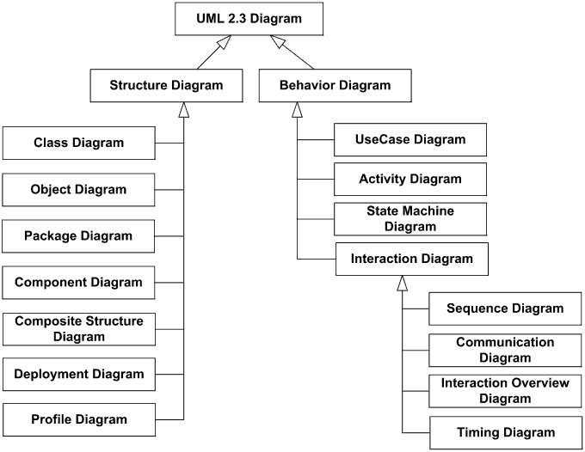
Vrste dijagrama
www.uml-diagrams.org/uml-23-diagrams.html

Slide 7
Profile paket
Projektovan za podršku proširivosti jezika razvijenih na MOF meta-metamodelu bez potrebe kreiranja novih metaklasa
definisanje profila je “lightweight” mehanizam za prilagođavanje jezika opšteg namene određenom domenu primene ili tehnologiji

Slide 8
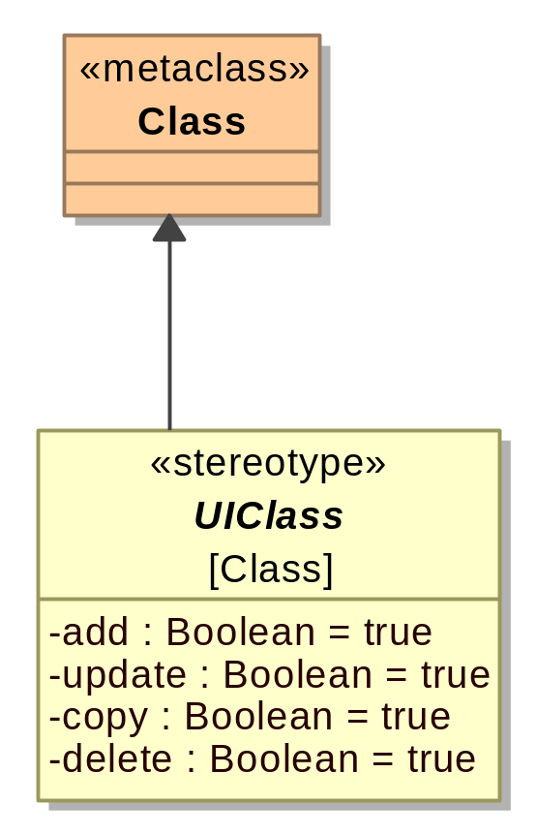
Specijalizacija putem profila podrazumeva
definisanje stereotipa koji predstavljaju proširenja postojećih metaklasa
definisanje označenih vrednosti (tagova) koji predstavljaju meta-atribute stereotipa (ne mogu se direktno vezivati za metaklasu bez posredovanja stereotipa)
OCL ograničenja koja mogu postavljati dodatne restrikcije na postojeća ograničenja jezika, ali ih ne mogu ukidati.

Slide 9
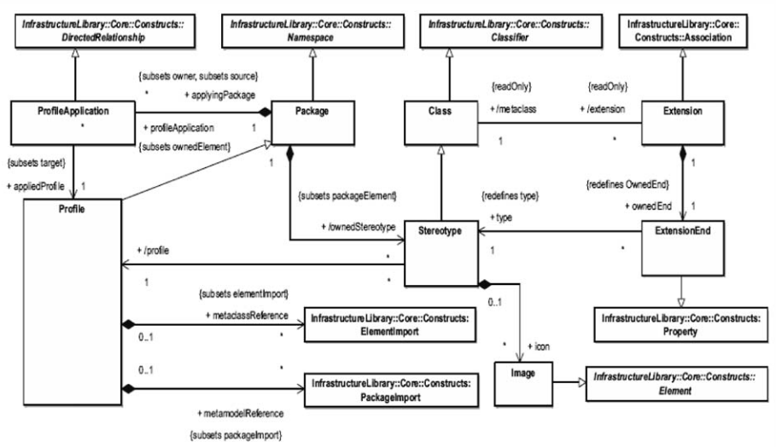
Profile paket - metamodel

Slide 10
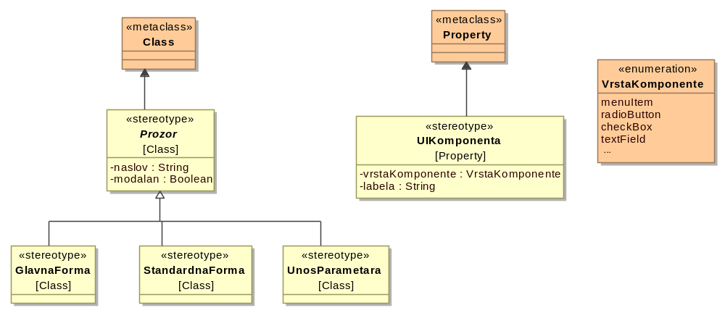
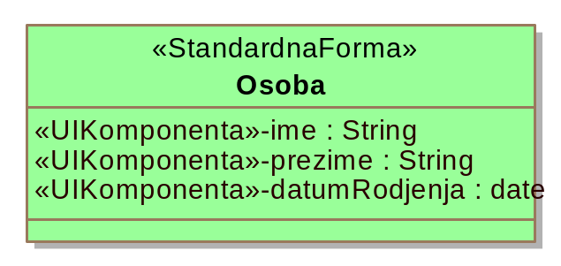
Primer profila 2
Jednostavan profil za specifikaciju kor. interfejsa:

Slide 11
OCL ograničenja nad
UML profilima
Pristup meta-klasi iz konteksta stereotipa:
context UIClass inv:
not self.base_Class.name.oclIsUndefined()
Pristup stereotipu iz konteksta meta-klase:
context Class inv:
not self.extension_UIClass.add.oclIsUndefined()
Konkretni alati često stereotip i metaklasu tretiraju kao jedinstvenu celinu

Slide 12
Kreiranje profila
Profilisati se može bilo koji UML dijagram
  Potrebno je zaključiti koji je najpogodniji za DSL koji se želi implementirati u vidu UML profila
Pažljivo proučiti meta-model izabranog UML dijagrama, da ne bi kreirali nove tagove i stereotipe za osobine koje već postoje u osnovnom UML meta-modelu
Česta greška: Povezivanje stereotipova asocijacijama, iako su meta-klase koje stereotipovi proširuju već povezane

Slide 13
Prednosti kreiranja profila
može se koristiti većina CASE alata opšte namene, tako da se do jezika i alata koji ga podržava može doći relativno brzo (u suprotnom je potrebno kreirati sopstveni alat za realizaciju modela)
zahvaljujući XMI mehanizmu moguće je razmenjivati profil i modele na koje je profil primenjen između različitih alata
UML je veoma bogat jezik, tako da se prilikom realizacije modela mogu koristiti svi njegovi resursi (ne samo ograničeni podskup koji pripada jeziku specifičnom za domen)

Slide 14
Mane
manja fleksibilnost pri realizaciji jezika, manja elegancija rešenja – stereotipi mogu proširivati samo postojeće metaklase, ne mogu se kreirati metaklase koje se nazavisno kombinuju sa postojećim metamodelom
ne mogu se poništavati postojeća ograničenja jezika (mogu se samo dodatno produbiti)
UML metamodel je veoma kompleksan a uz to se i relativno često menja, pa je teško naći alat koji ga u potpunosti podržava (za svaki CASE alat koji se koristi je potrebno malo prilagoditi profil tako da alat može da ga podrži).

Slide 15
UML profil i DSL-ovi
Postoje suprotstavljena mišljenja da li se jezik baziran na UML profilu može tretirati kao DSL
  UML metamodel unosi preteranu složenost u proces specifikacije jezika
Uspeh zavisi od korišćenog alata i njegove sposobnosti da sakrije UML od korisnika

Slide 16
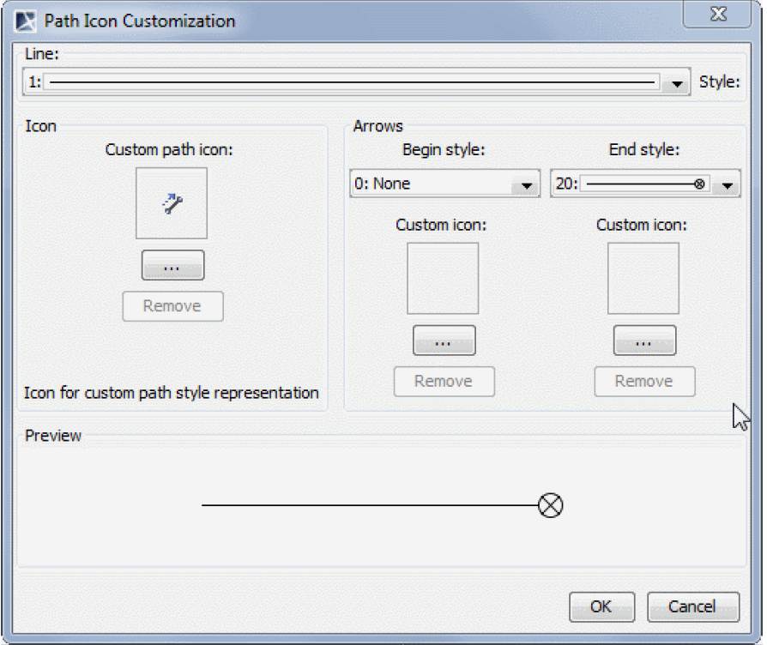
Primer – MagicDraw alat

Slide 17
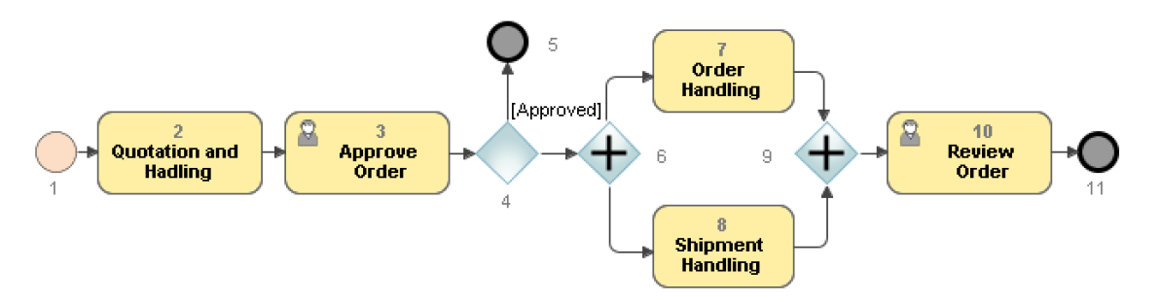
Primer – Model poslovnih procesa kreiran kao UML profil u okviru UML dijagrama aktivnosti (MagicDraw)

Slide 18
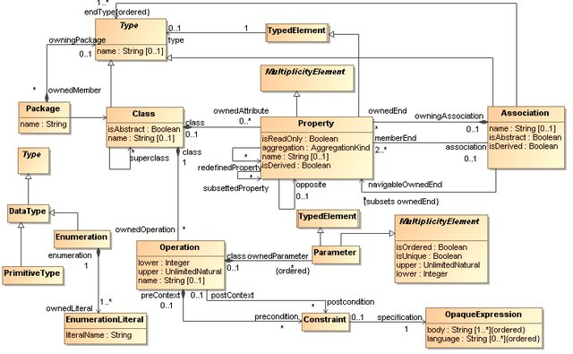
Pojednostavljeni meta-model UML dijagrama klasa

Slide 19
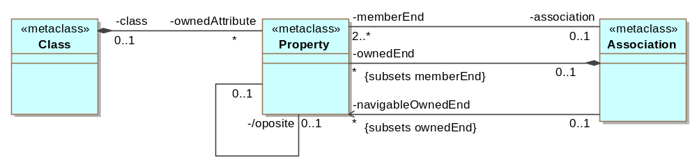
Odnos klase, atributa i asocijacije

Slide 20
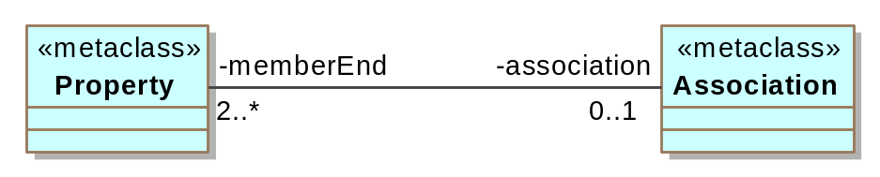
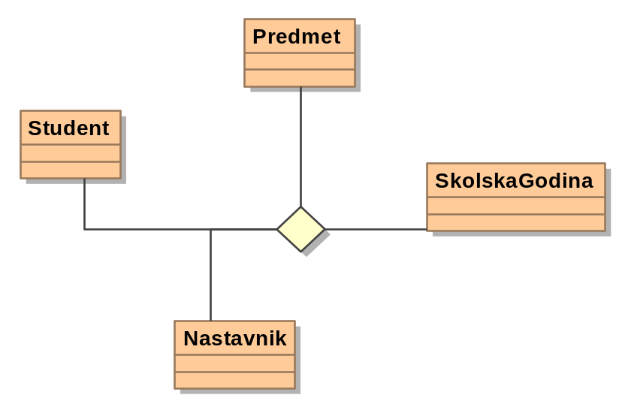
Asocijacije mogu biti n-arne
Primer:

Slide 21
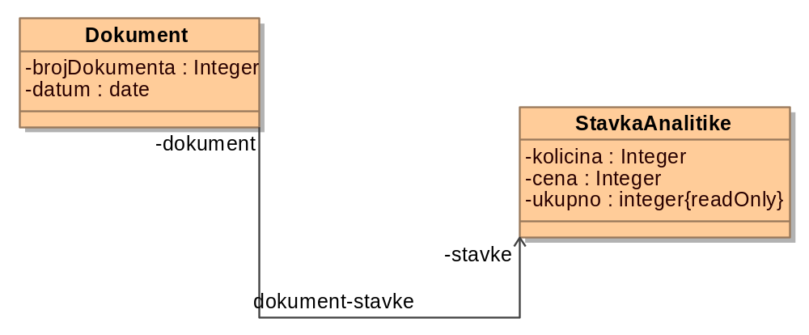
Primer
Dokument.ownedAttributes dokument-stavke.memberEnd
    brojDokumenta dokument
    datum stavke
    stavke
StavkaAnalitike.ownedAttributes dokument-stavke.ownedEnd
    kolicina dokument
    cena
    ukupno

Slide 22
Vežba: jednostavan UML profil za specifikaciju EJB klasa

Slide 23
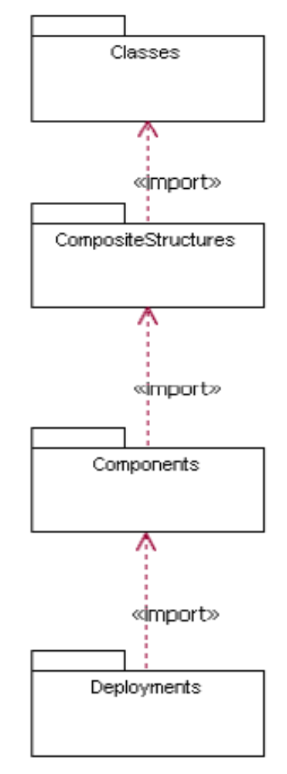
UML Superstructure
UML paketi koji omogućaju
modelovanje strukture aplikacije

Slide 24
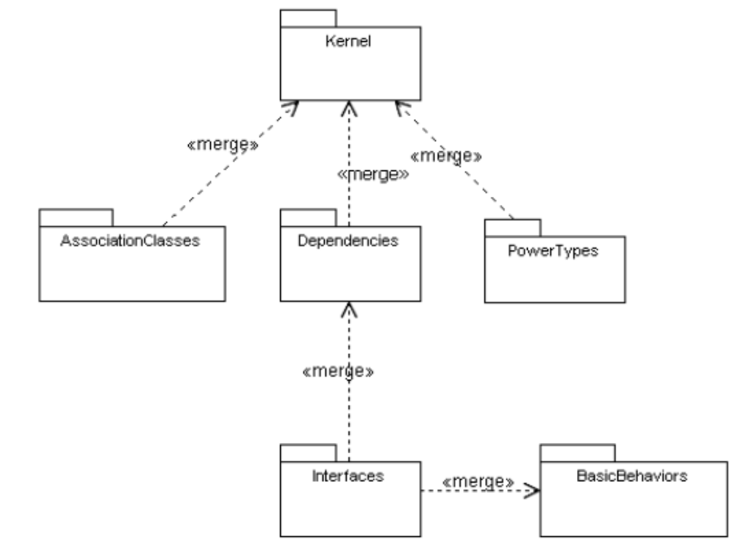
Struktura Classes paketa

Slide 25
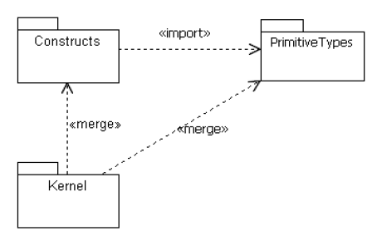
Kernel paket

Slide 26
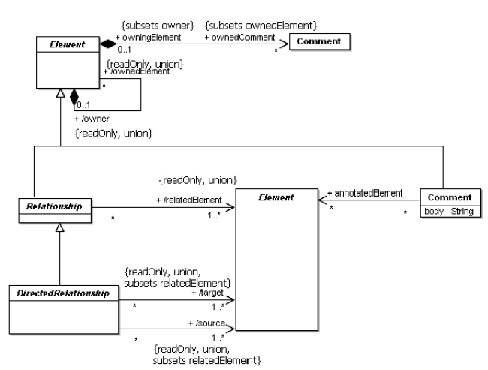
Root dijagram (Kernel paket)

Slide 27
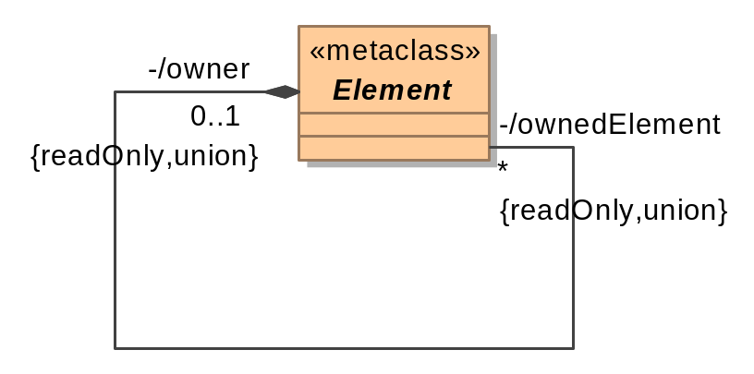
Primer korišćenja
//pristup svim elementima datog elementa
Element el = …;
if (el.hasOwnedElement()) {
  for (Iterator it = el.getOwnedElement().iterator(); it.hasNext();) {
  Element ownedElement = (Element) it.next();
  }
}

Slide 28
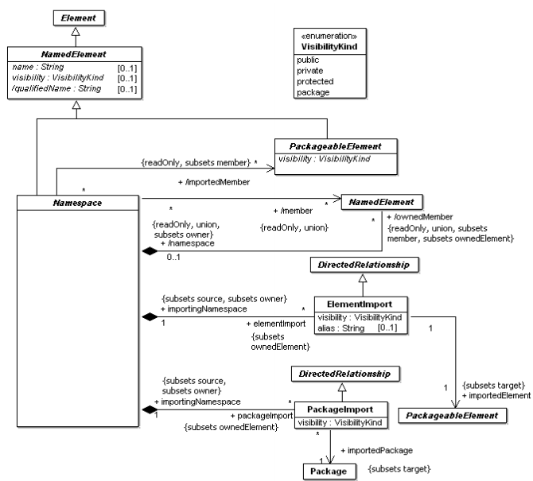
Namespaces dijagram (Kernel paket)

Slide 29
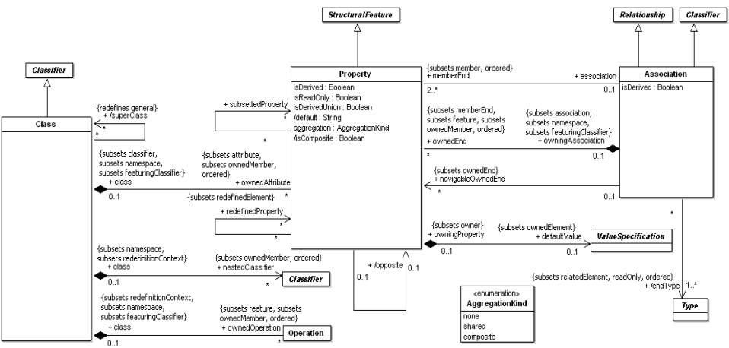
Classes dijagram (Kernel paket)

Slide 30
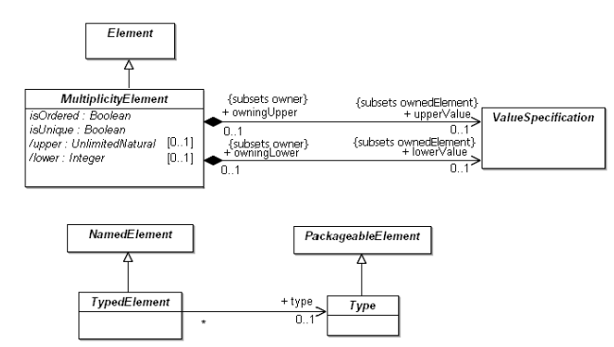
Multiplicities dijagram (Kernel paket)

Slide 31
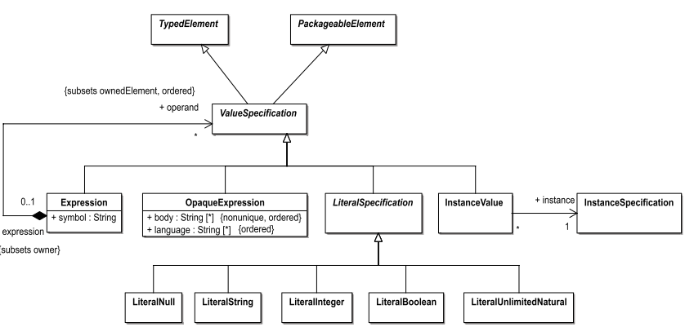
Expressions dijagram (Kernel paket)

Slide 32
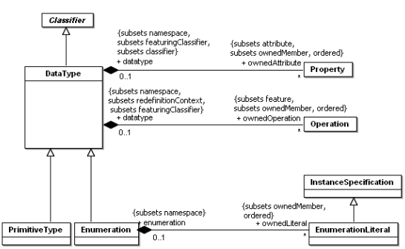
DataTypes dijagram (Kernel paket)

Slide 33
Korisni linkovi
www.uml.org
UML 2.3 Infrastructure, www.omg.org/spec/UML/2.3/Infrastructure/PDF
UML 2.3 Superstructure, www.omg.org/spec/UML/2.3/Superstructure/PDF
UML 2.3 Diagrams Overview, www.uml-diagrams.org/uml-23-diagrams.html
B. Selic, An overview of UML 2.0, http://www.csi.uottawa.ca/~bochmann/SEG3101/Notes/0-3_Tutorial1_Selic.pdf

